Slide 1
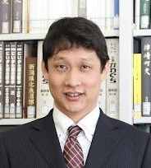
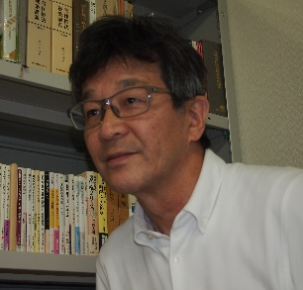
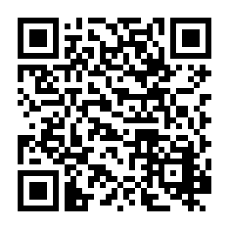
科目番号⑲ 項目番号 学校栄養G47-101、地域栄養Ｔ47-101、
福祉栄養（児童）ＦＧ47-101 講義2単位
学校健康教育事業部研修会のご案内
ICTを活用した食に関する指導の
進め方と著作権の正しい理解について
2023年11月3日（金・祝）13：00～16：15
オンライン
定員
80名（先着）
講義１：13:00～14:30
「ICTを活用した教材と
食に関する指導の実践事例について」
元文部科学省ICT活用教育アドバイザー 楠本 誠 先生
楠本先生は、ICTが普及する前からいち早く小中学校でICTを授業に取り入れ、多くの実践発表をされています。今回は、GIGAスクールにおける子どもの学びと食に関する指導実践事例についてご講義いただきます。
講義２：14:45～16:15
「著作権について」
国立大学法人福岡教育大学 教育学部
教授 大和 淳 先生
大和先生には、著作権の基本から、インターネットのイラストを使用する際の注意点など、学校の教育活動と著作権についてご講義いただきます。
参加費：福岡県栄養士会会員 2,000円
日本栄養士会会員 3,000円
一般 5,000円
申し込みはこちらから↓↓
申し込み期日：2023年10月27日（金）
問い合わせ先：福岡市立東吉塚小学校 く ば
Tel（092）611-7671 担当 久芳
主催 公益社団法人 福岡県栄養士会

Slide 2
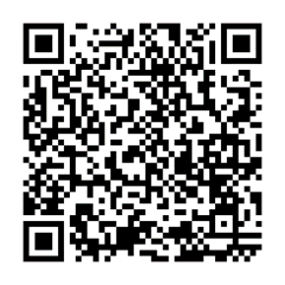
研修会 主旨
近年の急速なICTの普及により、業務にICTを取り入れることが求められています。
本研修会では、ICTを活用した教材と実践事例についてと、ICTを活用するにあたって気を付けなければならない著作権についてご講義いただきます。著作権を正しく理解することで、ICTの活用の幅が広がること間違いなしです。
■タイムスケジュール 受付12:30～ 13：00～14：30 講義① ICTを活用した教材と食に関する指導の実践事例について
14：30～14：45 休憩
14：45～16：15 講義② 著作権について
■受講料
福岡県栄養士会会員：2,000円 日本栄養士会会員：3,000円 一般：5,000円
■振込先
ゆうちょ銀行 口座番号：01720-1-139632 加入者名：公益社団法人福岡県栄養士会
※他金融機関より振込の場合
銀行名：ゆうちょ銀行 店名：一七九店 預金種目：当座 口座番号：0139632
住所、氏名、会員番号、 科目番号を明記の上、開催日の1週間前までに受講料のお振込みを
お願いいたします。振込手数料はご負担ください。既納の受講料は原則としてご返金いたしません。
■申込方法
福岡県栄養士会または日本栄養士会ホームページの研修会申し込みページよりお申込みください。
オンライン研修の為、お申込みはWebからのみの受付となります。
申込後、必ず開催日の1週間前までに上記口座まで受講料をお振込ください。
受講料のお振込が確認でき次第受講が確定となります。
締切日前でも定員に達した場合、受講料のお振込がお済でない方は、受講をお断りすることがありますのでご了承ください。
■オンライン配信方法
受講URL、受講方法の詳細等は、受講料入金確認後、会員登録いただいているＥメールアドレスへ、
研修会開催日5日前にご案内いたします。≪fukuei.workshop@siren.ocn.ne.jp≫からメールが送信されますので、このアドレスからのメールを受信できるよう受信設定の確認をお願いいたします。
受講に必要なURLメールが届かない場合は、お手数ですが福岡県栄養士会事務局（TEL：092-631-1160、FAX：092-631-1388）までご連絡ください。受講料のお振込みがお済でない方へはメールの送信はありません。
※その他オンライン研修の注意事項についての詳細は、Web申込ページをご確認ください。
申し込みはこちらから↓↓
公益社団法人福岡県栄養士会
公式LINE
公益社団法人福岡県栄養士会
公式Instagram

